Slide 1

ViroReact – Native AR/VR Development ARkit, ARCore, Cardboard, Daydream, Gear VR
Tekijät: Eetu Aaltonen, Leevi Kopakkala, Ilari Rajala

Slide 2
Projektin taustana oli luoda
React-Nativella AR peli, jossa useampi pelaaja voisi pelata samanaikaisesti.
Lähtökohdat
Mikä on Fireset

Slide 3
Fireset on natiiville ViroReact AR/VR alustalle kehitetty pelikokoelma iOS ja Android laitteille.
Vaatimuksena ARkit ja ARCore tuki
Kokoelma sisältää niin Online kuin Offline pelejä
Mikä on Fireset?
Osa-alueet

Slide 4
Multiplayer
Playground
Multiplayer
Playground

Slide 5
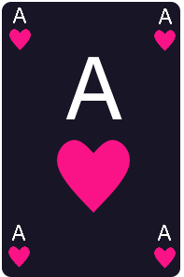
Online korttipeli
2-10 pelaajaa
Tikki-pelin muunnelma, joissa pelaajan tavoitteena on voittaa kierroksia vahvimmalla kortilla, ja jatkaa aloittavana osapuolena seuraavalla vuorolla
Clientit kommunikoivat WebSocketin kautta
Demo: https://www.youtube.com/watch?v=uxtwerF-hBI&feature=youtu.be
Multiplayer
Websocket

Slide 6
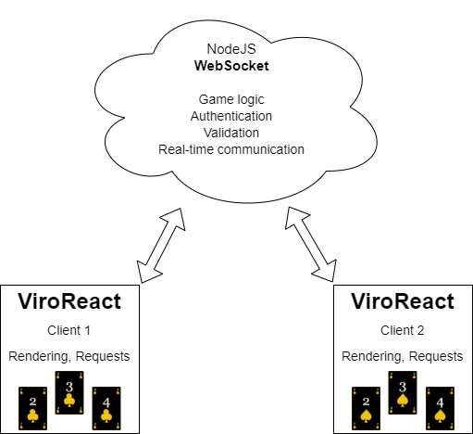
Pyörii DigitalOceanissa
Linux Ubuntu 18, 64-bit
NodeJS + Websocket + PM2
Hoitaa:
Pelilogiikan
Autentikoinnin
Validoinnin
Reaaliaikaisen kommunikoinnin
Websocket
Logiikka

Slide 7
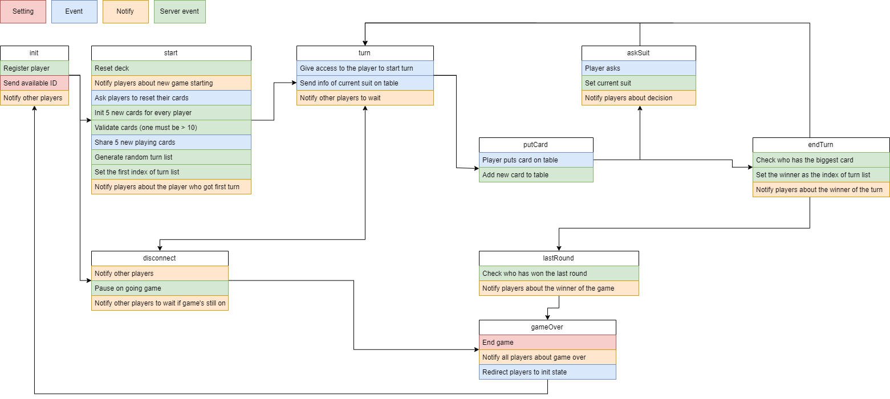
Websocket
Websocket

Slide 8

Halusimme laajentaa projektia ja testata myös muita ViroReactin mahdollisuuksia.
Tuloksena syntyi Playground.
Taustaa
Mikä

Slide 9
Playground on pelikokoelma, joka sisältää erilaisia AR ja VR pelejä/techdemoja.
Mikä
Esimerkkejä

Slide 10
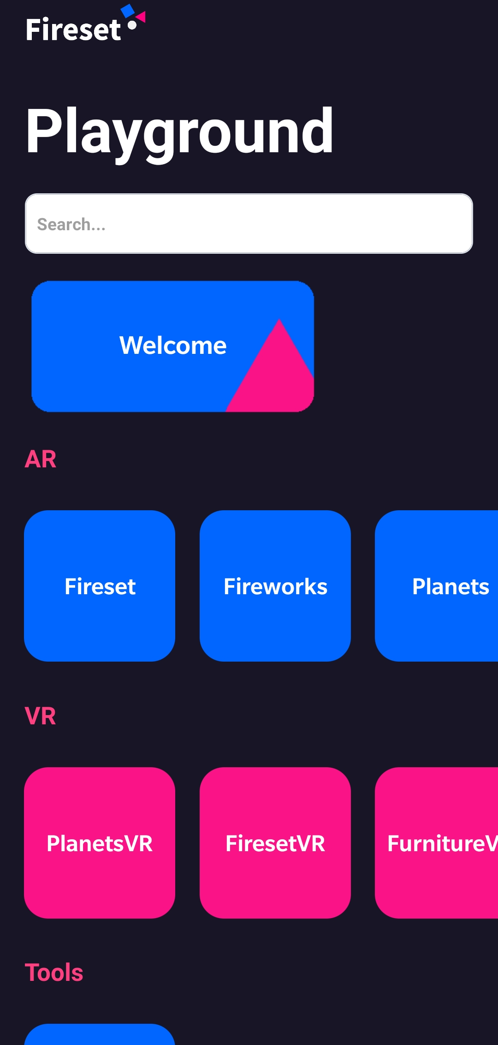

Slide 11
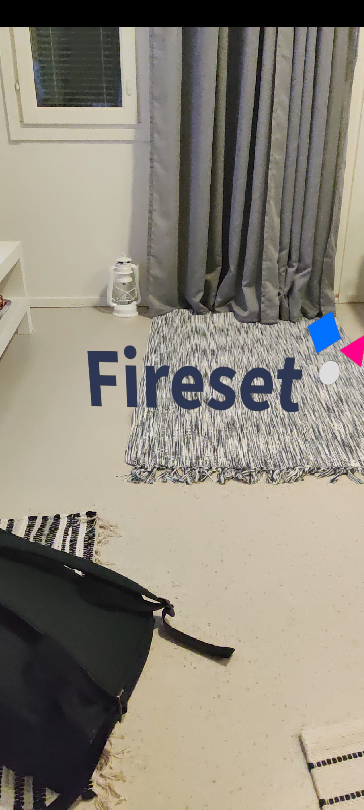
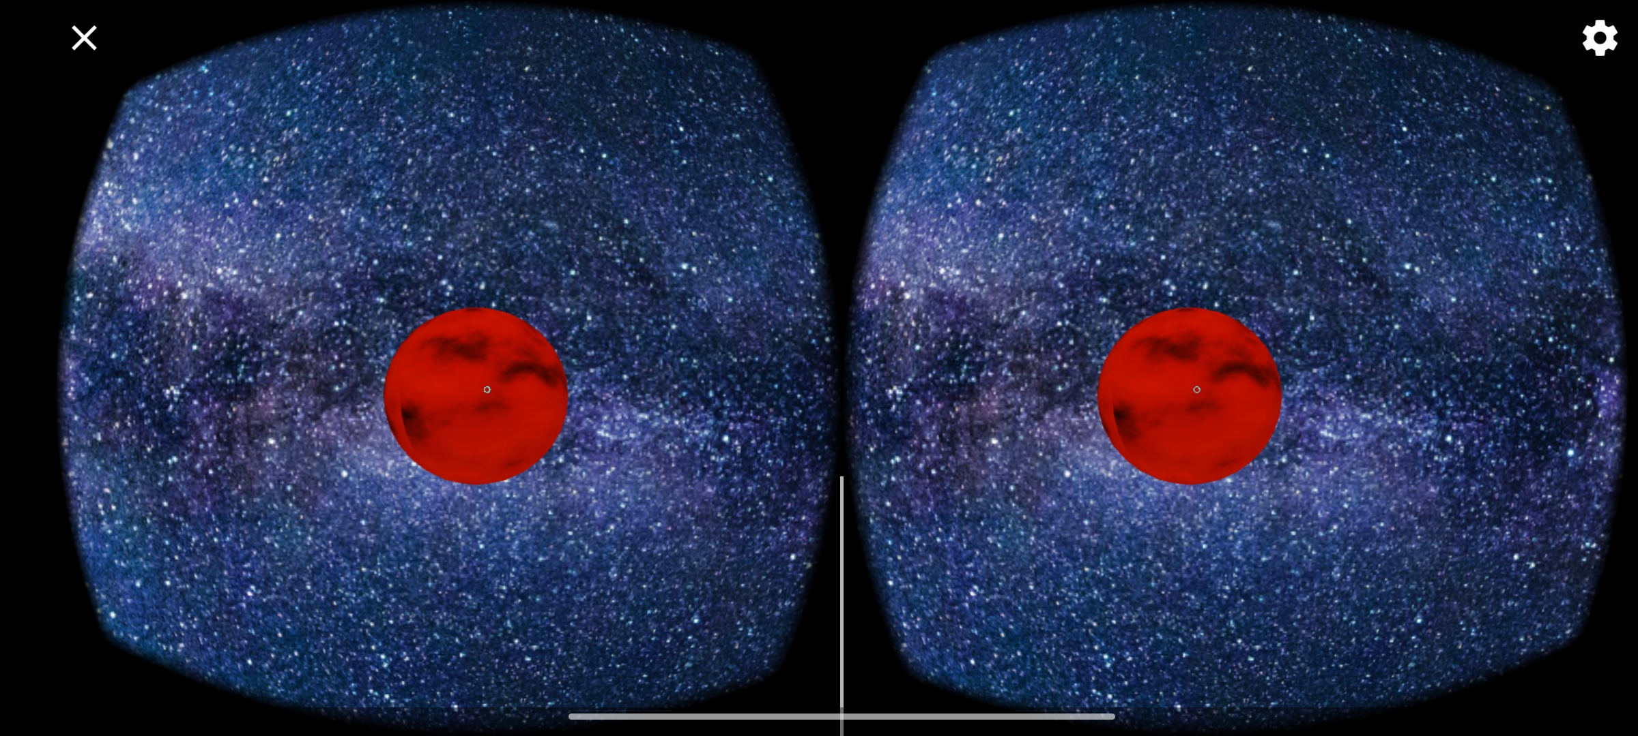
https://youtu.be/Enu1tqeZE38
Esimerkkejä
Esimerkkejä

Slide 12
ViroReact AR/VR ominaisuuksien hyödyntäminen pelillistämisessä
Reaaliaikainen kommunikaatio AR clienttien välillä
Onnistumiset
Haasteet

Slide 13
React versioiden yhteensopivuus ongelmat
QR-koodin luku jätettiin pois
Dynaamisesti ja ajon aikana ladattujen elementtien tracking
Sijainnissa heittoa kameran suhteen
ViroReact suhteellisen uusi teknologia
Haasteet
Jatkokehitettävää

Slide 14
Multiplayer
Vakaampi WebSocket server ja poikkeusten käsittely
Pistelaskuri ja voittoehdot
Chat-ominaisuudet
Clientin yhteyden katkeamisen käsittely pelin sulkeutuessa/kaatuessa
Playground
Laajempi valikoima.
Tehdä täysikokoisia offline pelejä.
Jatkokehitys
Lähteet

Slide 15
Lähteet:
https://viromedia.com/
https://docs.viromedia.com/docs
Tutoriaalit:
https://www.digitalocean.com/community/questions/how-do-i-setup-my-ubuntu-18-04-server-to-allow-for-websockets
"Deploy Node.js App To Digital Ocean Server" https://www.youtube.com/watch?v=RE2PLyFqCzE

